Slide 1

Подготовила библиотекарь
Сиднева С.В
Комсомол-молодость века

Slide 2

ВЛКСМ (Всесоюзный Ленинский
Коммунистический Союз Молодёжи) - массовая общественно-политическая организация советской молодёжи.

Slide 3
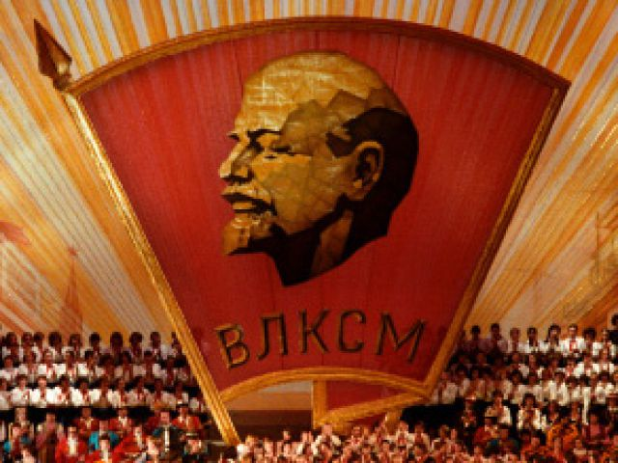
День рождения ВЛКСМ
29 октября 1918 года

Slide 4
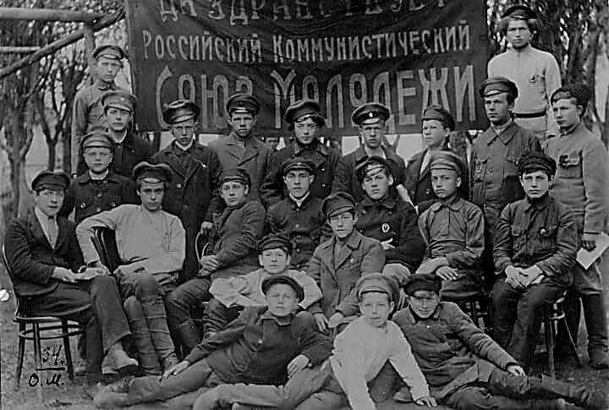
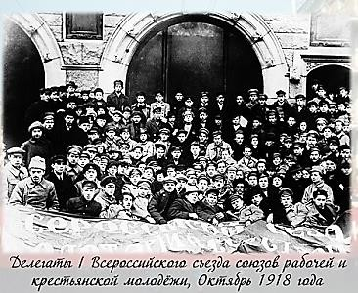
Создание комсомола было
провозглашено на 1-м Всероссийском съезде союзов рабочей и крестьянской молодежи 29 октября - 4 ноября 1918 г. Съезд объединил разрозненные союзы молодежи в общероссийскую организацию с единым центром, работающую под руководством
Российской Коммунистической партии.
В июле 1924 г. РКСМ было присвоено имя В.И. Ленина и он стал называться Российский Ленинский
коммунистический союз молодежи
(РЛКСМ).
В связи с образованием Союза ССР (1922 г.) комсомол в марте 1926 г. был переименован во Всесоюзный Ленинский Коммунистический союз молодежи (ВЛКСМ).

Slide 5
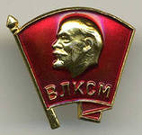
Комсомол -
молодежная организация, которая осуществляла идеологическое воспитание молодежи, и реализовывала политические и социальные проекты.

Slide 6
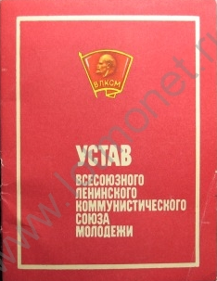
Устав ВЛКСМ
Согласно Уставу ВЛКСМ в
комсомол принимались юноши
и девушки в возрасте от 14 до 28
лет. В 1971 в комсомоле состояло свыше
28 млн. молодых людей всех наций и
народностей СССР.

Slide 7
Первичные организации
ВЛКСМ
создавались на предприятиях, в колхозах, совхозах, учебных заведениях, учреждениях, частях Советской Армии и флота.
Высший руководящий орган ВЛКСМ — Всесоюзный съезд.

Slide 8
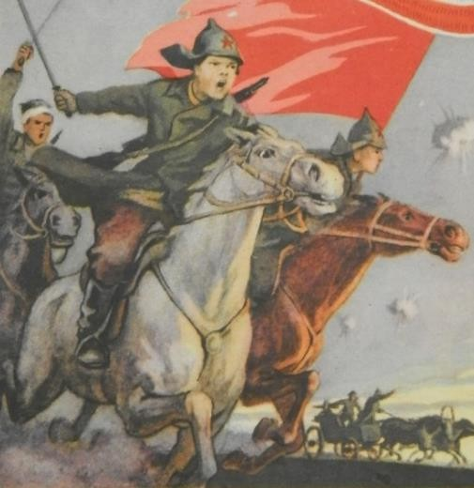
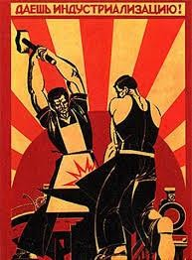
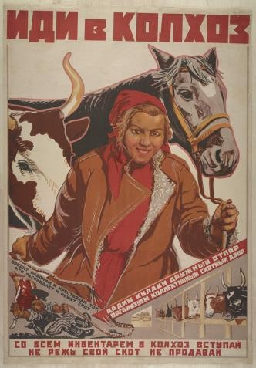

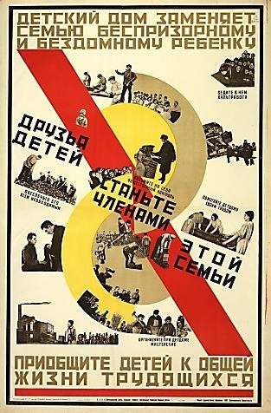
В годы гражданской войны комсомол подчинил всю работу решающей задаче - разгрому врагов и защите завоеваний революции. Комсомол провёл три всероссийских мобилизации на фронт.
После окончания войны комсомол
направил все усилия на восстановление разрушенного войной хозяйства. Комсомольцы боролись с
бандитами, участвовали в ликвидации неграмотности.
Юноши и девушки участвовали в индустриализации
страны - восстанавливали и строили заводы, электростанции, железные дороги. Без участия комсомольцев
немыслима и коллективизация и
развитие сельского хозяйства.
Также, большое внимание уделялось образованию, науке, спорту, искусству.

Slide 9
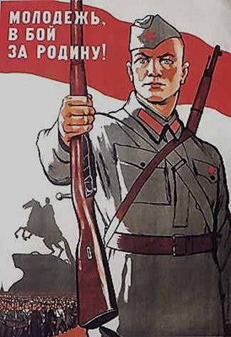
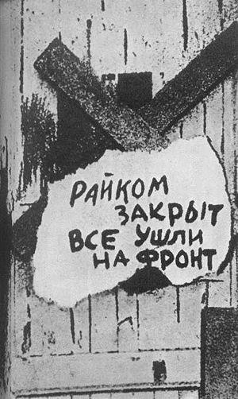
Суровым испытанием для всего советского народа, его молодого поколения явилась Великая Отечественная война. Комсомол, вся советская молодёжь выступили на борьбу с немецко-фашистскими захватчиками.
В годы войны в рядах Советской Армии сражались около 12 млн. комсомольцев. За мужество и отвагу были награждены орденами и медалями 3,5 млн. человек, 7 тыс. комсомольцев удостоены звания Героя Советского Союза, 60 человек получили его дважды.
Важную роль комсомольские организации выполняли и в тылу. На плечи комсомольцев легла задача обеспечения фронта всем необходимым. «Работать за себя и за товарища, ушедшего на фронт!» - лозунг комсомольцев того периода. В молодёжных коллективах развернулось движение за перевыполнение производственных заданий.

Slide 10
«Юность строит города»
Мужество и самоотверженность при восстановлении разрушенного войной народного хозяйства, освоение целинных и залежных земель, участие комсомола в ударных комсомольских стройках: Братская ГЭС, БАМ, Усть-Илим, участие комсомола в космической летописи страны.

Slide 11
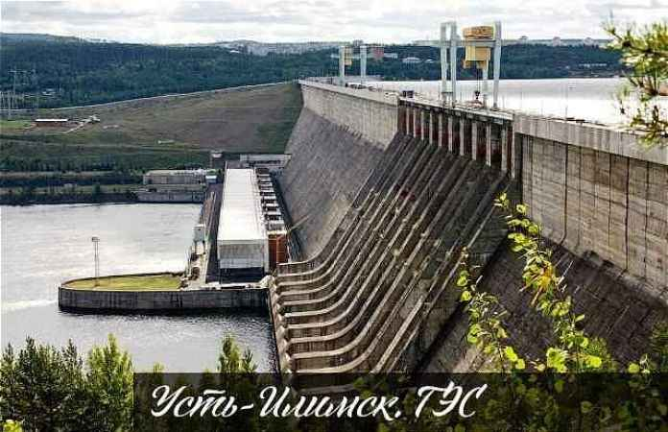

Slide 12
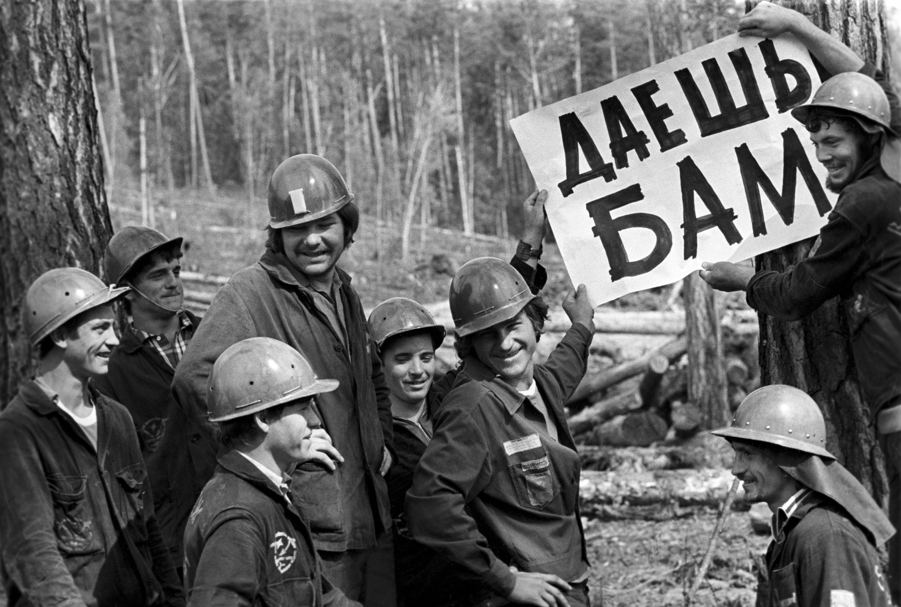

Slide 13
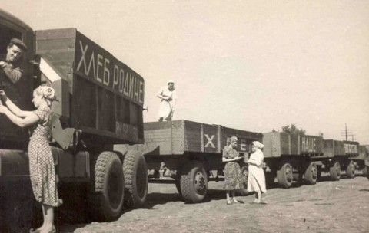

Slide 14
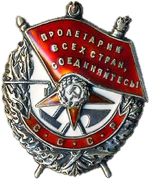
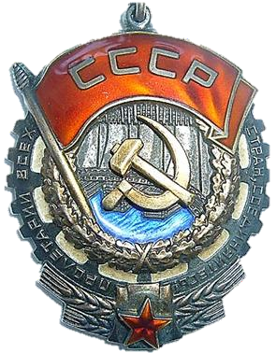
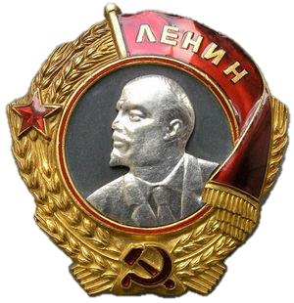
Ордена комсомола
20 февраля 1928 г. - орден Красного Знамени. Награда за боевые заслуги и героизм в годы Гражданской войны и иностранной интервенции, за участие в восстановлении разрушенного войной хозяйства.
21 января 1931г. – орден Трудового Красного Знамени. Награда за проявленную инициативу в организации движения ударников труда и социалистического соревнования. Это привело к успешному досрочному выполнению первого пятилетнего плана развития экономики страны.
14 июня 1945 г. – орден Ленина. Награда за выдающиеся заслуги перед Родиной в годы Великой Отечественной войны Советского Союза против гитлеровской Германии, за большую работу по воспитанию молодежи в духе беззаветной преданности Родине.

Slide 15
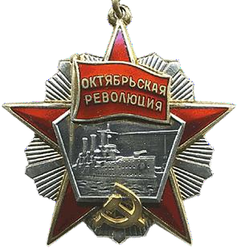
Ордена комсомола
28 октября 1948 г. - орден Ленина. Награда за выдающиеся
заслуги перед Родиной в деле коммунистического воспитания молодёжи, активное участие в восстановление разрушенной
войной экономики и в связи с 30-летием основания ВЛКСМ.
5 ноября 1956 г. – орден Ленина. Награда большие заслуги комсомольцев и советской молодежи в социалистическом строительстве. Особо отмечен самоотверженный труд юношей и девушек в освоении целинных и залежных земель.
1968 г. – орден Октябрьской революции. Награда за выдающиеся заслуги и большой вклад комсомола в становление и укрепление Советской власти, мужество и героизм в боях с врагами Родины, активное участие в социалистическом строительстве, за работу по воспитанию подрастающего поколения в духе преданности заветам Ленина и в связи с 50-летием ВЛКСМ.

Slide 16
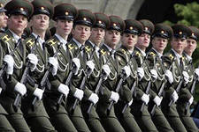
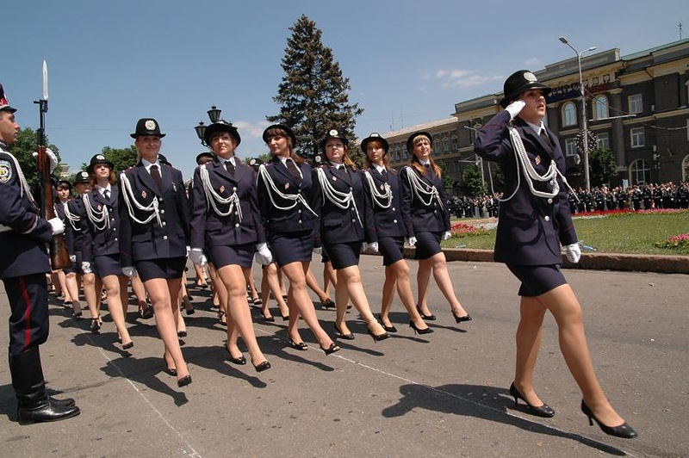
Комсомол сыграл огромную роль в воспитании патриотизма, любви к Родине у миллионов юношей и девушек.

Slide 17
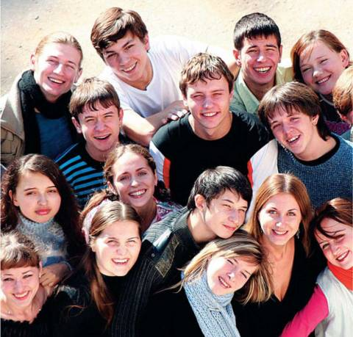


Комсомол-это молодость, любовь и дружба!

